Slide 2
Số dân nước ta ………… khá nhanh, bình quân mỗi năm tăng thêm khoảng …….. triệu người. Trong thời gian gần đây, tốc độ gia tăng dân số có xu hướng giảm.
Dân số đông và tăng lên hằng năm tạo cho nước ta ……………………..dồi dào, thị trường tiêu thụ rộng lớn. Tuy nhiên, đông cũng gây ra một số khó khăn trong giải quyết việc làm, nhà ở, y tế, giáo dục,...; đồng thời dẫn đến nguy cơ suy thoái tài nguyên thiên nhiên và ……………………..
ô nhiễm môi trường
nguồn lao động
một
tăng

Slide 5
Phân bố dân cư

Slide 6
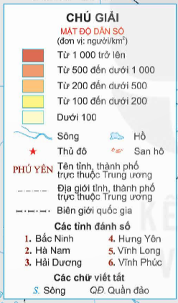
Đọc bảng chú giải, cho biết có mấy mức chia mật độ dân số. Màu càng đậm thể hiện mật độ dân số như thế nào?
Có 5 mức chia mật độ dân số. Màu càng đậm thể hiện mật độ dân số càng cao.

Slide 7
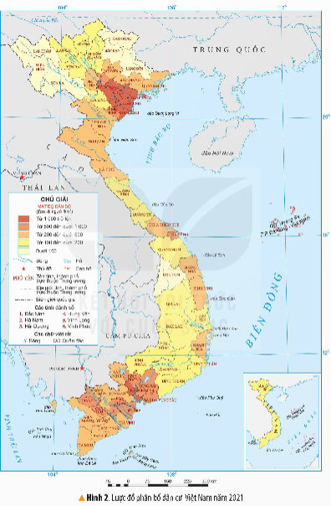
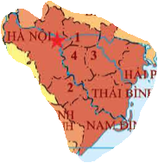
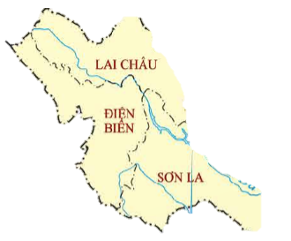
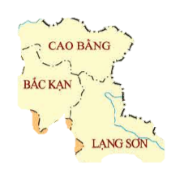
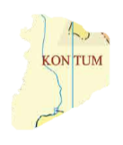
Xác định trên lược đồ những khu vực có mật độ dân số cao, các khu vực có mật độ dân số thấp.
Nơi có mật độ dân số cao: Hà Nội, Hải Phòng, Thái Bình, Nam Định, TP. Hồ Chí Minh.
Nơi có mật độ dân số thấp: Kon Tum, Lai Châu, Điện Biên, Sơn La, Cao Bằng, Bắc Kạn, Lạng Sơn.

Slide 8
Sự phân bố dân cư nước ta có đặc điểm như thế nào?
Nước ta có mật độ dân số khá cao. Dân cư phân bố không đều giữa đồng bằng và miền núi, giữa thành thị và nông thôn. Miền núi dân cư thưa thớt, mật độ dân số thấp, thành thị số dân ít nhưng mật độ dân số cao.

Slide 9
Nêu những hậu quả của việc phân bố dân cư chưa hợp lí.
Dân cư phân bố không đồng đều dẫn đến nơi thừa, nơi thiếu lao động; gây khó khăn cho việc khai thác tài nguyên và sử dụng hợp lí nguồn lao động.

Slide 10
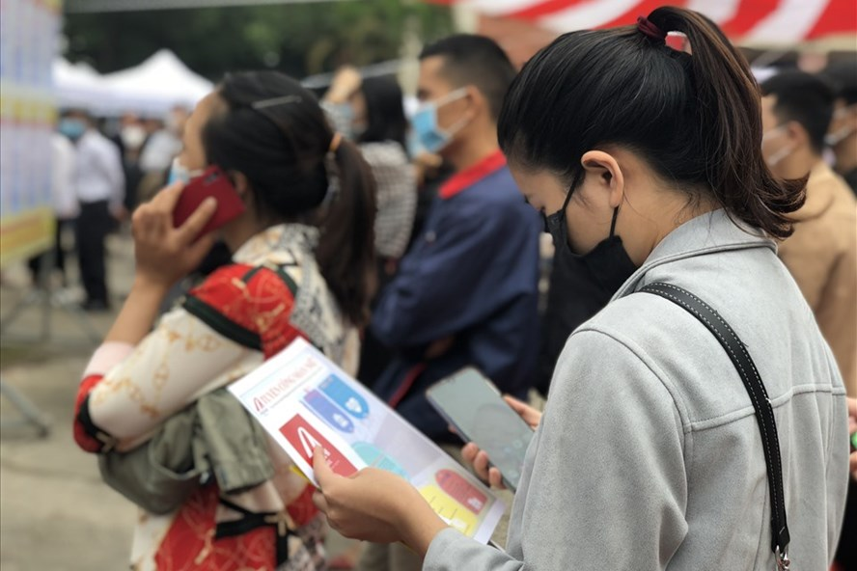
Hậu quả của việc phân bố dân cư chưa hợp lí
THẤT NGHIỆP

Slide 11
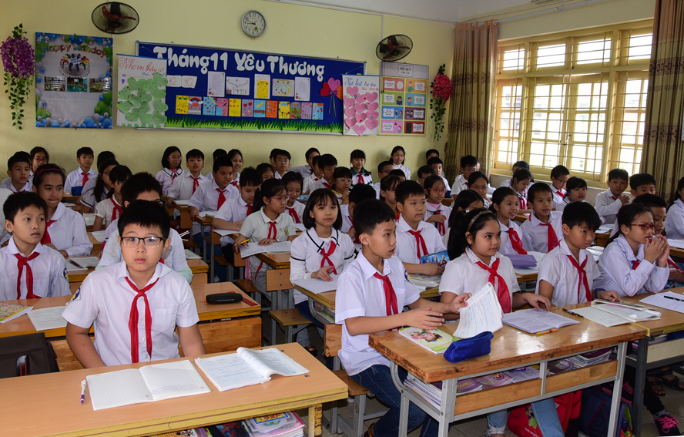
Hậu quả của việc phân bố dân cư chưa hợp lí
LỚP HỌC
QUÁ ĐÔNG

Slide 12
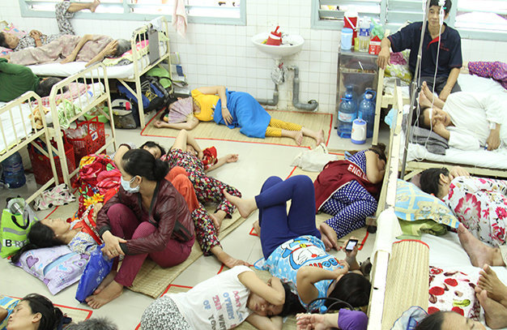
Hậu quả của việc phân bố dân cư chưa hợp lí
Y TẾ
QUÁ TẢI

Slide 13
Mật độ dân số cao có ảnh hưởng gì đối với môi trường (đất ở, đất trồng, không khí, …) ?

Slide 14
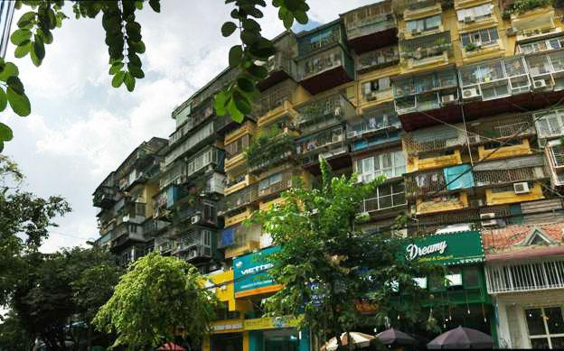
Mật độ dân số cao có ảnh hưởng gì đối với môi trường (đất ở, đất trồng, không khí, …) ?
NHÀ Ở
CHẬT CHỘI

Slide 15
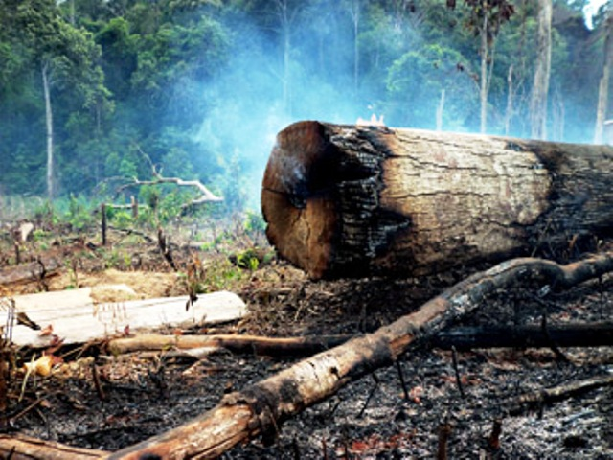
Mật độ dân số cao có ảnh hưởng gì đối với môi trường (đất ở, đất trồng, không khí, …) ?
PHÁ RỪNG
LÀM NƯƠNG RẪY

Slide 16
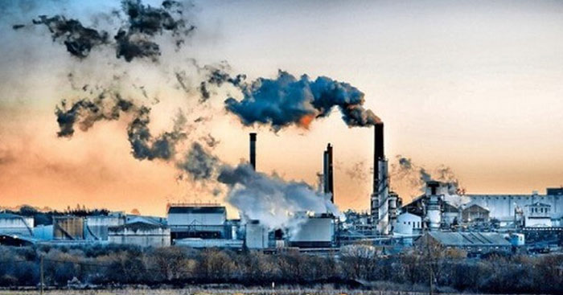
Mật độ dân số cao có ảnh hưởng gì đối với môi trường (đất ở, đất trồng, không khí, …) ?
Ô NHIỄM
MÔI TRƯỜNG

Slide 17
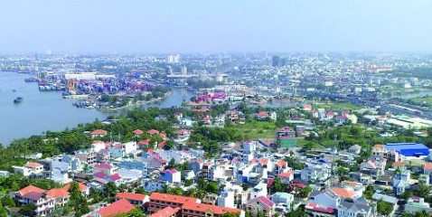
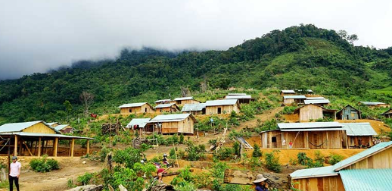
Hình ảnh về các điểm dân cư ở đồng bằng, miền núi, thành thị, nông thôn.
Điểm dân cư ở đồng bằng
Điểm dân cư ở vùng núi

Slide 18
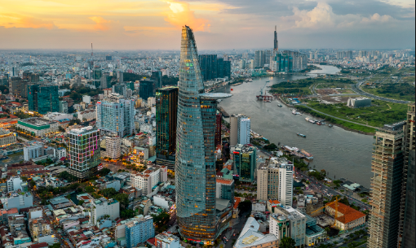
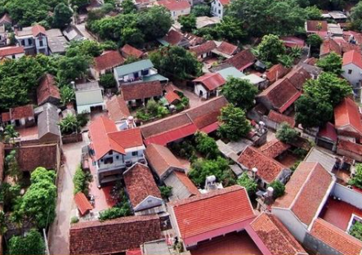
Hình ảnh về các điểm dân cư ở đồng bằng, miền núi, thành thị, nông thôn.
Điểm dân cư ở thành thị
Điểm dân cư ở nông thôn

Slide 20
Đố em biết ngày dân số thế giới là ngày nào?

Slide 21
Notes:
Ngày dân số thế giới diễn ra vào ngày 11 tháng 7 hàng năm. Đây là một sự kiện thường niên nhằm nâng cao nhận thức của toàn thế giới về vấn đề dân số toàn cầu. Từ đó, đề ra các biện pháp thiết thực góp phần giảm sự gia tăng dân số, nâng cao dân trí, nâng cao chất lượng cuộc sống và cải tạo môi trường, hệ sinh thái.

Slide 22
Câu 1: Số dân nước ta năm 2021 đứng thứ mấy trong khu vực Đông Nam Á?
Thứ nhất.
Thứ hai
Thứ ba
Thứ tư
Câu 2: Số dân nước ta:
Giảm rất chậm c) Ổn định
Tăng khá nhanh. d) Giảm rất nhanh

Slide 23
Câu 3: Tốc độ gia tăng dân số của nước ta thời gian gần đây:
Ổn định.
Tăng rất chậm
Tăng rất nhanh
Có xu hướng giảm

